Slide 1
Thứ Năm ngày 31 tháng 11 năm 2024
Tiếng Việt
Kể chuyện: Những quả đào
VỞ TẬP VIẾT
Giáo viên: Lê Thị Minh Hiếu

Slide 2
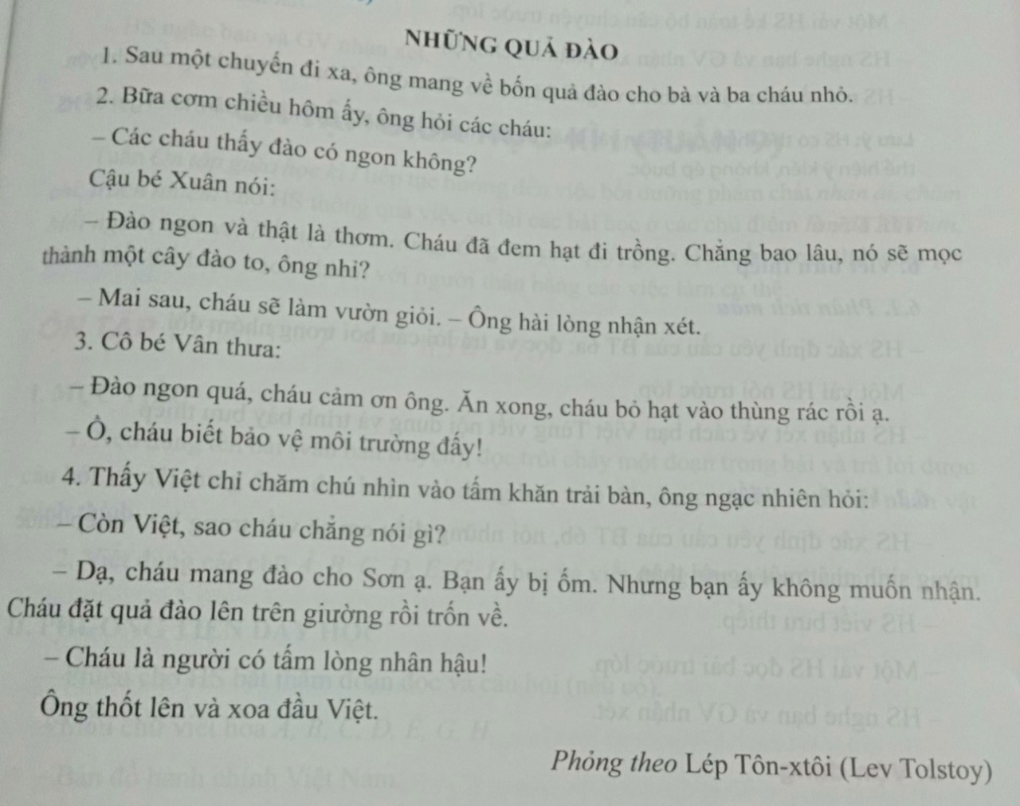

Slide 3
Kể từng đoạn theo tranh

Slide 4
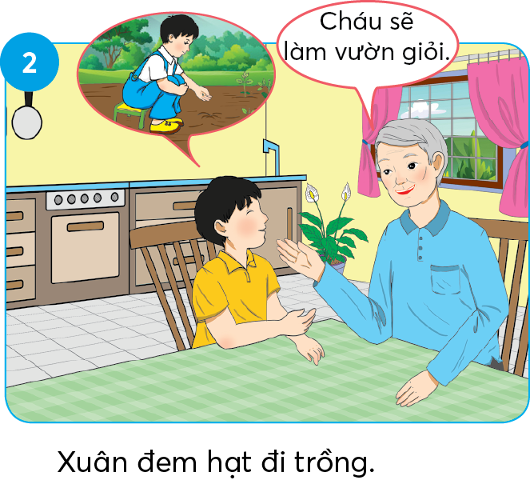
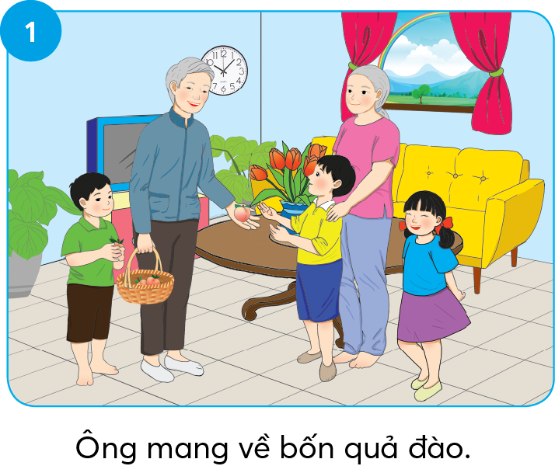
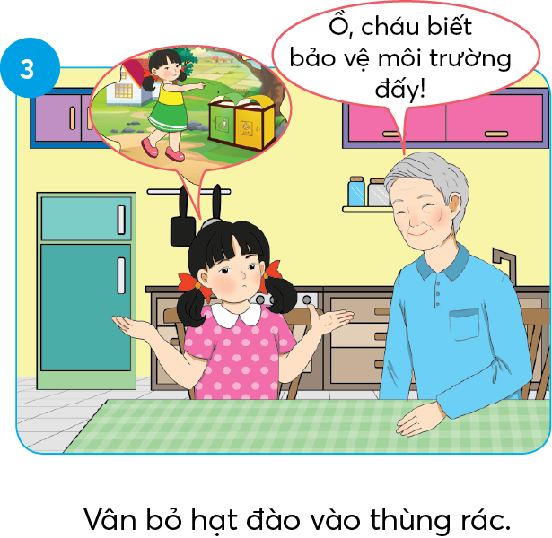
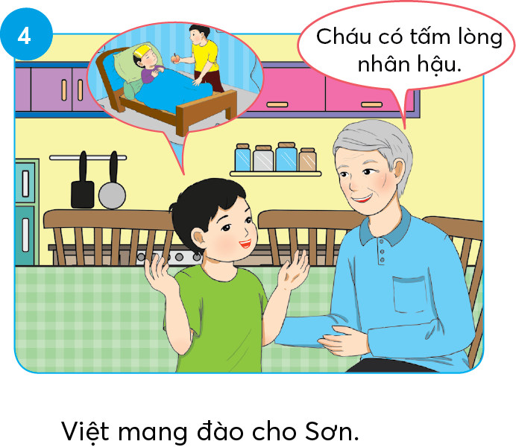

Slide 10
Kể toàn bộ câu chuyện

Slide 11
Nội dung câu chuyện nói lên điều gì ?
Nội dung câu chuyện cho thấy
người ông rất yêu quý các cháu.

Slide 12
LIÊN HỆ BẢN THÂN
Em cần có thái độ tình cảm gì với ông bà ?
Em yêu quý, kính trọng, biết ơn ông bà

Slide 13
Giải lao10 phút

Slide 14
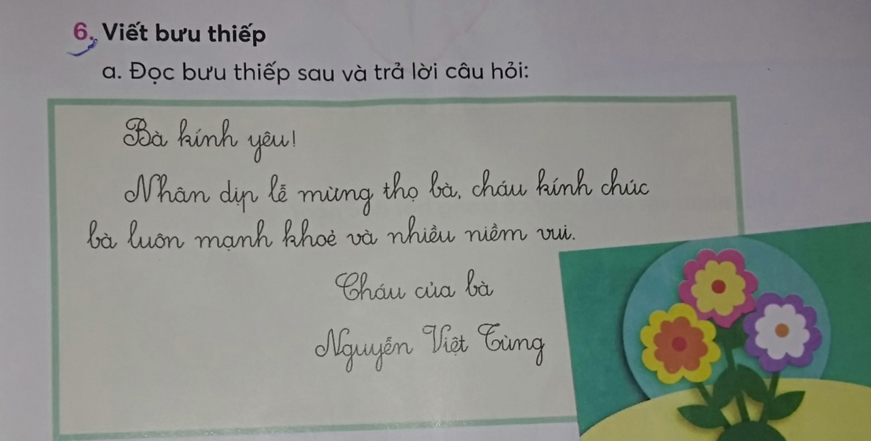

Slide 16
- Bạn Tùng viết bưu thiếp cho ai?
Bạn Tùng viết bưu thiếp gửi cho bà.
Bạn Tùng viết bưu thiếp nhân dịp gì?
Bạn Tùng viết bưu thiếp cho bà nhân dịp mừng thọ.

Slide 17
- Bạn Tùng viết những nội dung gì trong bưu thiếp?
Bạn Tùng chúc bà luôn mạnh khỏe và nhiều niềm vui.
b/ Viết bưu thiếp chúc mừng sinh nhật một người thân.
Các em chú ý khi viết bưu thiếp gồm có 3 phần:
1/ Phần mở đầu (viết cho ai)
2/ Phần nội dung (viết vào dịp gì? Lời chúc mừng, chúc sức khỏe, ...)
3/ Phần kết thúc (ký tên)

Slide 18
Anh hai kính yêu!
Nhân dịp sinh nhật chị, em chúc chị luôn xinh đẹp, học giỏi và nhiều niềm vui.
Em gái của anh
Nguyễn Hoàng Phi Phụng

